Slide 1


WEEK #2
SPRINT #3
PL6
TST

Slide 2


about us.

Slide 3
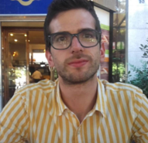
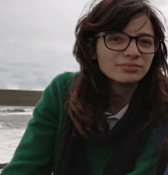
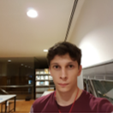
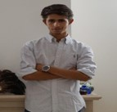
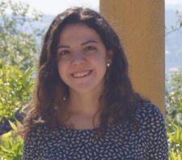
tst.
Membros da unidade (Esta semana)
Carlos Sobral
Ana Teresa
Miguel Diogo
João Tomás
Isabel Carvalho

Slide 4
TST - Objetivos
Verificar se o que foi implementado cumpre os requisitos do cliente.
Atualizar o manual de testes
Elaboração de uma planificação de testes

Slide 5
TST | Tarefas da semana
 | TASK #1 | TASK #2 | TASK #3
TASK | Elaboração de uma planificação de testes | Modificação do Manual de Testes | Reunião de Equipa
OWNER | Carlos Sobral, Miguel Diogo | João Tomas, Ana Teresa | Unidade de Testes
GOAL EFFORT | 2-3h | 2-3h | 2h
STATUS | In Progress | In Progress | Concluída

Slide 6
Tarefas da próxima semana
 | TASK #1 | TASK #2 | TASK #3 | TASK #4
TASK | Testes automatizados | Continuação dos testes funcionais | Reunião semanal | Continuação da planificação dos testes
OWNER | Unidade de Testes | Unidades de Testes | Unidade de Testes | Carlos Sobral, Miguel Diogo
GOAL EFFORT | 3h | 2h | 2h | 3h
STATUS | ON HOLD | ON HOLD | ON HOLD | IN PROGRESS

Slide 7
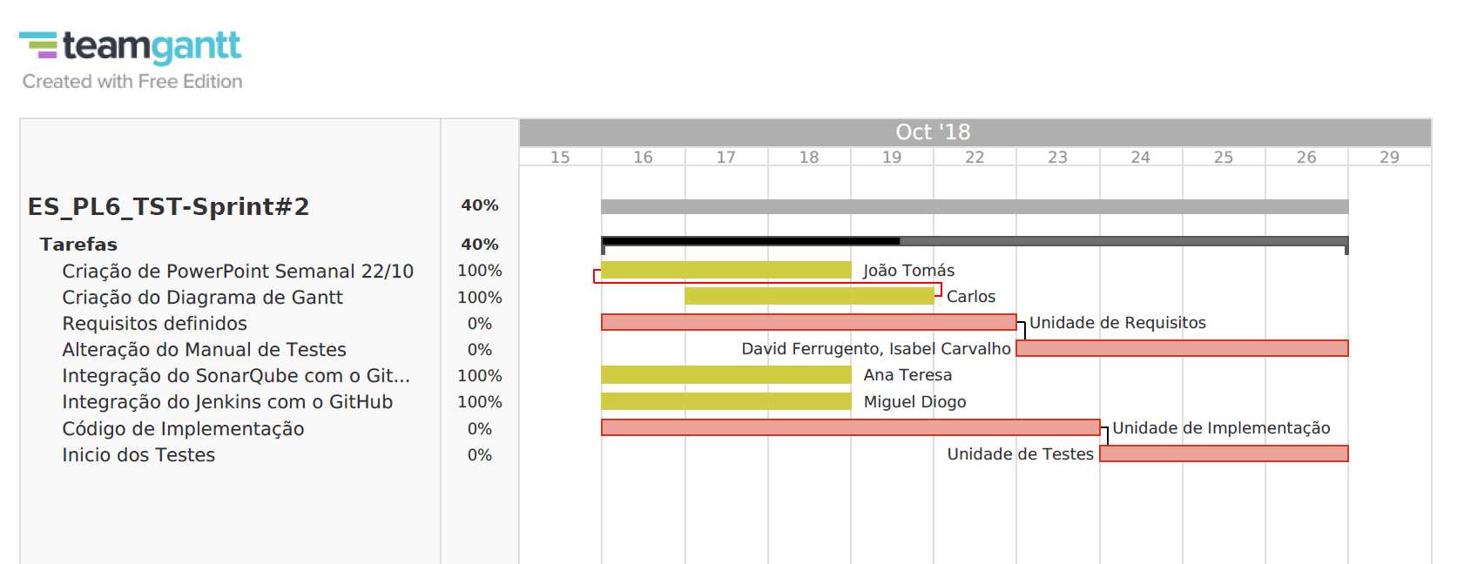
Diagrama de Gantt

